Slide 1
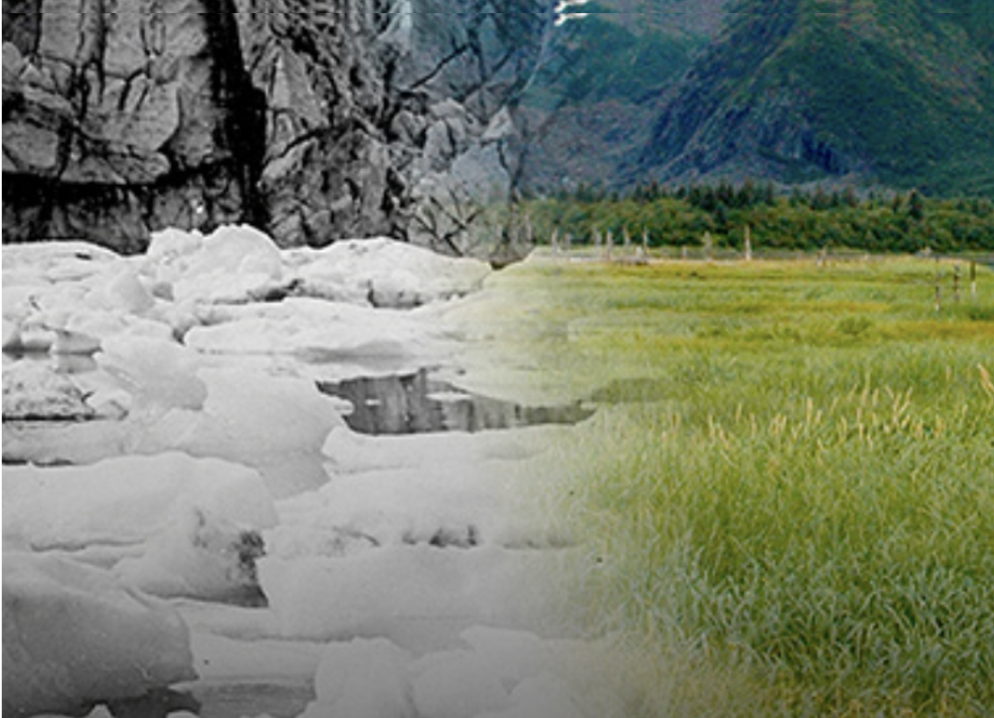
Modulo I –
Parte 2 La Scienza dei Cambiamenti Climatici
This Photo by Unknown Author
is licensed under CC BY-SA
Notes:
Questa è la seconda parte del primo modulo sulla scienza dei cambiamenti climatici

Slide 2
Modulo I – Parte 2: Argomenti
Cosa causa l’innalzamento delle temperature?
Anidride carbonica, ciclo del carbonio e cambiamenti climatici
La terra del passato
I cambiamenti climatici nella storia dell’uomo
Notes:
In questa seconda parte del modulo 1 tratteremo:
1. Le cause dell’innalzamento delle temperature. 2. L’anidride carbonica e il ciclo del carbonio 3. La terra del passato 4. I cambiamenti climatici nella storia dell’uomo

Slide 3
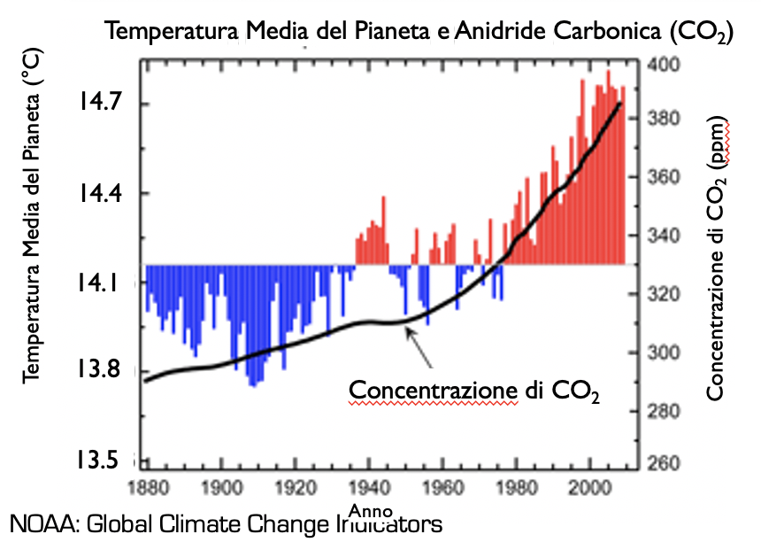
Da che Cosa è Causato l’Innalzamento delle Temperature? Temperatura Media e Anidride Carbonica
Gli scienziati hanno osservato che l’aumento della temperatura negli ultimi 150 anni è collegato ad un aumento di anidride carbonica (CO₂) nell’atmosfera terrestre nello stesso periodo.
Notes:
Da che cosa è causato l’innalzamento delle temperature?
Gli scienziati hanno osservato che l’aumento della temperatura negli ultimi 150 anni è collegato ad un aumento di anidride carbonica nell’atmosfera terrestre nello stesso periodo.
Dall’inizio della rivoluzione industriale, la concentrazione di anidride carbonica nell’atmosfera è aumentata del 39%.
Il grafico qui a fianco è lo stesso grafico che abbiamo visto nella precedente lezione sulla temperatura media annua del pianeta. L’ asse verticale a sinistra indica la temperatura media del pianeta in °C. L’ asse verticale a destra indica i livelli atmosferici di concentrazione di anidride carbonica (CO₂) in parti per milione (ppm). Le barre rosse indicano le temperature sopra la media e le barre blu indicano le temperature sotto la media.
La linea nera mostra i livelli atmosferici di concentrazione di anidride carbonica in parti per milione. Nel grafico si può osservare bene come i livelli di anidride carbonica siano strettamente collegati alla temperatura media terrestre: a partire da circa il 1980 quando le barre sono solo rosse e quindi le temperature sono sempre sopra la media, l’anidride carbonica e la temperatura aumentano insieme in modo esponenziale.
Fonte:
NOAA. (n.d.). Global Climate Change Indicators: Warming Climate. Tratto da National Centre for Environmental Information: https://www.ncdc.noaa.gov/monitoring-references/faq/indicators.php

Slide 4
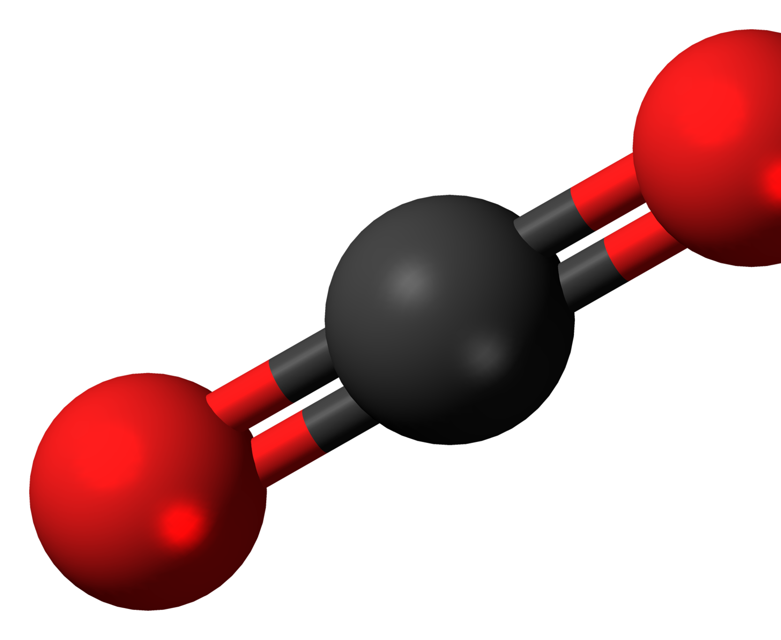
L’Anidride Carbonica o CO₂
L’anidride carbonica è formata da un atomo di carbonio legato a due atomi di ossigeno.
L’anidride carbonica è anche conosciuta come ${CO}_{2}$: la «C» rappresenta il carbonio, la «O» rappresenta l’ossigeno e il 2 rappresenta il numero di atomi di ossigeno.
L’anidride carbonica fa parte di un gruppo di altri gas dannosi per il clima chiamati «gas serra».
Altri esempi sono il metano, il monossido di diazoto e i gas fluorurati, i quali stanno aumentando in modo simile all’anidride carbonica.
[ Anidride carbonica = ${CO}_{2}$ ]
This Photo by Unknown Author is licensed under CC BY-SA
Notes:
Prima di procedere ulteriormente dobbiamo aver chiaro cosa sia l’anidride carbonica e il ciclo del carbonio. L’anidride carbonica è un elemento chimico, come può esserlo l’acqua che beviamo e l’ossigeno che respiriamo. La molecola dell’anidride carbonica consiste di un atomo di carbonio legato a due atomi di ossigeno. Infatti, l’anidride carbonica è anche conosciuta come ${CO}_{2}$: la «C» rappresenta il carbonio, la «O» rappresenta l’ossigeno e il 2 rappresenta il numero di atomi di ossigeno. Non abbiamo un numero vicino alla C perché c’è solo un atomo di carbonio per ogni molecola di anidride carbonica.
L’anidride carbonica fa parte di un gruppo di altri gas dannosi al clima chiamati «gas serra». Altri esempi sono il metano, il monossido di diazoto e i gas fluorurati, i quali stanno aumentando in modo simile all’anidride carbonica.
Fonti:
OECD. (n.d.). Carbon Dioxide (CO2). Tratto da OECD: Glossary of Statistical Terms: https://stats.oecd.org/glossary/detail.asp?ID=284
Treccani. (n.d.). carbonica, anidride. Tratto da Treccani: http://www.treccani.it/enciclopedia/anidride-carbonica/

Slide 5
Il Ciclo del Carbonio (1/3)
L’anidride carbonica è la forma volatile del carbonio. Il carbonio è anche presente nelle acque e nella terra. L'anidride carbonica ha particolare importanza nei processi biochimici e fisiologici degli esseri viventi.
Durante il processo di fotosintesi clorofilliana, le piante utilizzano il carbonio presente nell’atmosfera sotto forma di anidride carbonica come fonte di nutrimento e crescita. Il carbonio diventa quindi parte della pianta e viene così sottratto dall’atmosfera. Gli animali si nutrono poi delle piante e utilizzano a loro volta questo carbonio per crescere.
Il carbonio è la molecola alla base di tutti gli organismi viventi. Morendo, le piante e gli animali possono trasformarsi in combustibili fossili in un processo che dura milioni di anni.
Notes:
L’anidride carbonica è la forma volatile (ossia che sta nell’aria) del carbonio. Il carbonio è presente anche nelle acque in forma di bicarbonati e nella litosfera (la parte più esterna della Terra) in forma di carbonati. L'anidride carbonica ha particolare importanza nei processi biochimici e fisiologici degli esseri viventi.
Il ciclo del carbonio rappresenta lo schema energetico fondamentale di tutto l’ecosistema vivente. Processi ciclici di riduzione e ossidazione del carbonio, accoppiati ad analoghi processi per l’ossigeno, sono alla base delle più importanti reazioni biochimiche della natura. Il carbonio è infatti l’elemento fondamentale che accomuna tutte le forme di vita ed è il secondo elemento più abbondante nel corpo umano dopo l’ossigeno.
Durante il processo di fotosintesi clorofilliana, le piante sottraggono una grande quantità di carbonio sotto forma di anidride carbonica all’atmosfera e lo utilizzano per il loro nutrimento e la loro crescita. Il carbonio diventa quindi parte della pianta. Gli animali si nutrono delle piante e utilizzano il carbonio in esse presenti per crescere a loro volta. Le piante e gli animali che morendo vengono seppelliti sotto terra possono anche trasformarsi in combustibili fossili in un processo che dura milioni di anni. Quando noi bruciamo questi combustibili fossili, buona parte di questo carbonio rientra nell’atmosfera sotto forma di anidride carbonica.
Fonti:
Hervé, L. T. (n.d.). Historical Overview of Climate Change Science. Tratto da IPCC: Assets: https://www.ipcc.ch/site/assets/uploads/2018/03/ar4-wg1-chapter1.pdf
NASA. (n.d.). Why is Carbon Important? Tratto da Climate Kids: https://climatekids.nasa.gov/carbon/
OECD. (n.d.). Carbon Dioxide (CO2). Tratto da OECD: Glossary of Statistical Terms: https://stats.oecd.org/glossary/detail.asp?ID=284
UCAR. (n.d.). Living in the Greenhouse!: Cycles of the Earth: The Carbon Cycle. Tratto da Kid's Crossing: https://eo.ucar.edu/kids/green/cycles6.htm

Slide 6
Il Ciclo del Carbonio (2/3)
Nonostante il costante assorbimento di anidride carbonica da parte delle piante, la sua concentrazione nell’atmosfera si mantiene pressoché costante nel breve termine. Ciò è dovuto all’attività respiratoria di piante e animali, che producono anidride carbonica durante il processo di respirazione. Gli animali e le piante producono anidride carbonica anche morendo, grazie all’azione demolitrice dei batteri del terreno.
Notes:
Nonostante il costante assorbimento di anidride carbonica da parte delle piante, la concentrazione di anidride carbonica nell’atmosfera si mantiene pressoché costante nel breve termine. Ciò è dovuto all’attività respiratoria di piante e animali, che durante il processo di respirazione consumano ossigeno e producono anidride carbonica. Gli animali e le piante producono anidride carbonica anche morendo, grazie all’azione demolitrice dei batteri del terreno.
Fonti:
Hervé, L. T. (n.d.). Historical Overview of Climate Change Science. Tratto da IPCC: Assets: https://www.ipcc.ch/site/assets/uploads/2018/03/ar4-wg1-chapter1.pdf
NASA. (n.d.). Why is Carbon Important? Tratto da Climate Kids: https://climatekids.nasa.gov/carbon/
OECD. (n.d.). Carbon Dioxide (CO2). Tratto da OECD: Glossary of Statistical Terms: https://stats.oecd.org/glossary/detail.asp?ID=284
UCAR. (n.d.). Living in the Greenhouse!: Cycles of the Earth: The Carbon Cycle. Tratto da Kid's Crossing: https://eo.ucar.edu/kids/green/cycles6.htm

Slide 7
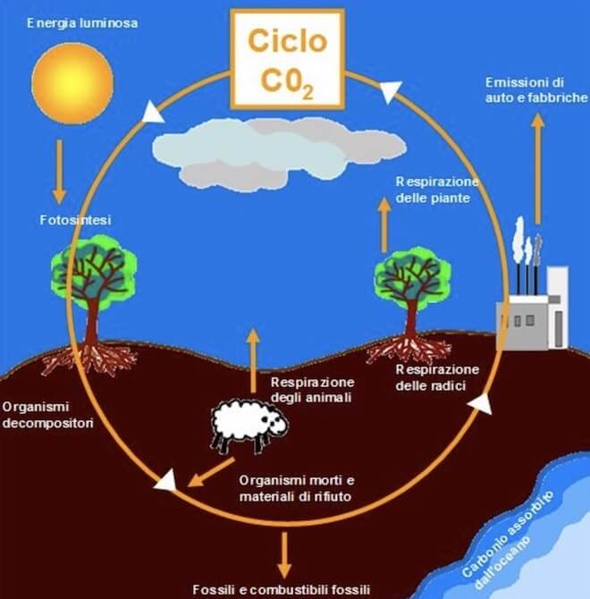
Il Ciclo del Carbonio (3/3)
Un altro ruolo importante è svolto dal sistema aria-superficie delle acque.
Quando la concentrazione di anidride carbonica nell’atmosfera è elevata, una maggiore quantità di questa si discioglie nelle acque di laghi, mari e oceani.
Viceversa, se la sua concentrazione diminuisce, l’anidride carbonica si libera dalle acque superficiali per entrare nell’atmosfera.
Come vedremo nel secondo modulo, questo ha effetti negativi sugli organismi viventi.
Crediti: chimica-online.it
Notes:
Un altro ruolo importante è svolto dal sistema aria-superficie delle acque. Quando la concentrazione di anidride carbonica nell’atmosfera è elevata, una maggiore quantità di questa si discioglie nelle acque di laghi, mari e oceani. Viceversa, se la sua concentrazione diminuisce, l’anidride carbonica si libera dalle acque superficiali per entrare nell’atmosfera.
Tutta la fauna oceanica respira ossigeno e rilascia anidride carbonica, mentre la selva oceanica assorbe anidride carbonica e rilascia ossigeno proprio come sulla terra. L'oceano assorbe circa 1/4 dell’anidride carbonica in eccesso. Come vedremo nel secondo modulo del corso, questo può portare a un’acidificazione delle acque che ha effetti negativi su molti organismi viventi.
Fonti:
NASA. (n.d.). What is Happening to the Ocean? Tratto da Climate Kids: https://climatekids.nasa.gov/ocean/
Klein, G., & Bauman, Y. (2014). The Carton Introduction to Climate Change. Island Press.
NASA. (n.d.). Why is Carbon Important? Tratto da Climate Kids: https://climatekids.nasa.gov/carbon/
UCAR. (n.d.). Living in the Greenhouse!: Cycles of the Earth: The Carbon Cycle. Tratto da Kid's Crossing: https://eo.ucar.edu/kids/green/cycles6.htm

Slide 8
La Terra del Passato (1/4)
Per capire da dove proviene il carbonio, dobbiamo fare un salto indietro di 4.6 miliardi di anni alle origini del pianeta Terra.
All'inizio la Terra era una grande palla di roccia fusa che eruttava gas caldi e vapore acqueo dal suo nucleo per formare col tempo la prima atmosfera e gli oceani.
Nel primo miliardo di anni dalla creazione forme di vita molto primitive, simili a batteri, apparvero negli oceani.
Dopo migliaia di milioni di anni di evoluzione, piante, alghe e microorganismi acquatici iniziarono ad utilizzare la fotosintesi (dunque l’energia solare) per produrre molecole ricche di energia a partire dall’ acqua e dall’anidride carbonica presenti nell’ambiente.
Notes:
Per capire da dove proviene il carbonio, dobbiamo fare un salto indietro di 4,6 miliardi di anni alle origini del nostro pianeta.
All'inizio la Terra era una grande palla di roccia fusa, dunque liquida, che eruttava gas caldi e vapore acqueo dal suo nucleo per formare col tempo la prima atmosfera e gli oceani. Nel primo miliardo di anni dalla creazione forme di vita molto primitive, simili a batteri, apparvero negli oceani. La terraferma era piena di vulcani e bombardata da raggi ultravioletti provenienti dal Sole e inadatta alla vita.
Dopo migliaia di milioni di anni di evoluzione, piante, alghe e microorganismi acquatici iniziarono ad utilizzare la fotosintesi (dunque l’energia solare) per produrre molecole ricche di energia a partire dall’acqua e dall’anidride carbonica presenti nell’ambiente.
Fonti:
EPA. (n.d.). The Earth's Climate in the Past. Tratto da Global Climate Change: https://archive.epa.gov/climatechange/kids/basics/past.html
Hervé, L. T., Somerville, R., Cubasch, U., Ding, Y., Mauritzen, C., Mokssit, A., . . . Prather, M. (s.d.). Historical
Overview of Climate Change Science. Tratto da IPCC: Assets: https://www.ipcc.ch/site/assets/uploads/2018/03/ar4-wg1-chapter1.pdf
Klein, G., & Bauman, Y. (2014). The Carton Introduction to Climate Change. Island Press.

Slide 9
La Terra del Passato (2/4)
Oggigiorno piante e alghe giocano un ruolo chiave nel ciclo del carbonio:
Ogni anno circa 80 miliardi di tonnellate di carbonio atmosferico (anidride carbonica) si dissolve negli oceani.
Allo stesso tempo, circa 120 miliardi di tonnellate vengono aspirate dalle piante attraverso la fotosintesi!
Molto di più ritorna nell'atmosfera attraverso la combustione, la decomposizione e la respirazione di piante e animali.
Tra circa 2.8 e 2.3 miliardi di anni fa, gli organismi vegetali emisero abbastanza ossigeno nell’atmosfera da permettere la formazione di uno strato di ozono (O3) nell’atmosfera, a circa 25Km dalla superficie del pianeta.
Notes:
Oggigiorno piante e alghe giocano un ruolo chiave nel ciclo del carbonio: Ogni anno circa 80 miliardi di tonnellate di carbonio atmosferico (anidride carbonica) si dissolve negli oceani. Allo stesso tempo, circa 120 miliardi di tonnellate vengono aspirate dalle piante attraverso la fotosintesi! Molto di più ritorna nell'atmosfera attraverso la combustione, la decomposizione e la respirazione di piante e animali. Tra circa 2,8 e 2,3 miliardi di anni fa, gli organismi vegetali emisero abbastanza ossigeno nell’atmosfera da permettere la formazione di uno strato di ozono nell’atmosfera, a circa 25Km dalla superficie del pianeta.
Fonti:
EPA. (n.d.). The Earth's Climate in the Past. Tratto da Global Climate Change: https://archive.epa.gov/climatechange/kids/basics/past.html
Hervé, L. T., Somerville, R., Cubasch, U., Ding, Y., Mauritzen, C., Mokssit, A., . . . Prather, M. (s.d.). Historical
Overview of Climate Change Science. Tratto da IPCC: Assets: https://www.ipcc.ch/site/assets/uploads/2018/03/ar4-wg1-chapter1.pdf
Klein, G., & Bauman, Y. (2014). The Carton Introduction to Climate Change. Island Press.

Slide 10
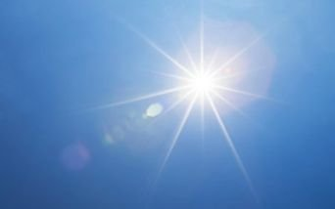
La Terra del Passato (3/4)
Prima dello strato di ozono, la vita doveva nascondersi dal Sole
Le radiazioni ultraviolette (UV) irradiate dal Sole avrebbero ucciso qualunque essere vivente fosse uscito dall’acqua.
Grazie allo strato di ozono, le radiazioni ultraviolette furono bloccate
Ciò permise alla vita di muoversi sotto la luce del Sole, dove si evolse e si riprodusse.
Nonostante lo strato di ozono, noi, oggi, ci possiamo scottare a causa dei raggi del Sole. Le radiazioni ultraviolette provocano infatti il decadimento delle cellule della nostra pelle.
Notes:
Prima della formazione dello strato di ozono, la vita doveva nascondersi dal Sole. Le radiazioni ultraviolette (UV) irradiate dal Sole avrebbero ucciso qualunque essere vivente fosse uscito dall’acqua. Grazie allo strato di ozono, le radiazioni ultraviolette furono bloccate. Ciò permise alla vita di muoversi sotto la luce del Sole, dove si evolse e riprodusse. Nonostante lo strato di ozono, noi oggi ci possiamo scottare a causa dei raggi del Sole. Le radiazioni ultraviolette provocano infatti il decadimento delle cellule della nostra pelle.
Fonti:
EPA. (n.d.). The Earth's Climate in the Past. Tratto da Global Climate Change: https://archive.epa.gov/climatechange/kids/basics/past.html
Hervé, L. T., Somerville, R., Cubasch, U., Ding, Y., Mauritzen, C., Mokssit, A., . . . Prather, M. (s.d.). Historical
Overview of Climate Change Science. Tratto da IPCC: Assets: https://www.ipcc.ch/site/assets/uploads/2018/03/ar4-wg1-chapter1.pdf
Klein, G., & Bauman, Y. (2014). The Carton Introduction to Climate Change. Island Press.

Slide 11
La Terra del Passato (4/4)
Uno dei periodi più prolifici per la vita sulla Terra fu il periodo carbonifero, circa 360-300 milioni di anni fa.
Con la morte, alcuni organismi presenti a quel tempo finirono sotto terra, e rimasero sotterrati per migliaia di milioni di anni. Lì, grazie alla grande pressione e al calore, si trasformarono in combustibili fossili (carbone, olio, gas naturali).
Durante gli ultimi 100 milioni di anni, i continenti si sono spostati lentamente nelle posizioni attuali, e le specie viventi presenti morirono o si evolsero nelle forme che vediamo oggi.
Per esempio, i dinosauri si estinsero circa 65 milioni di anni fa.
L’antenato dell’uomo moderno si sviluppò in Africa circa 200’000 anni fa.
Notes:
Uno dei periodi più prolifici per la vita sulla Terra fu il periodo carbonifero, circa 360-300 milioni di anni fa. Con la morte, alcuni organismi presenti a quel tempo finirono sotto terra, e rimasero sotterrati per migliaia di milioni di anni. Lì, grazie alla grande pressione e al calore, si trasformarono in combustibili fossili (carbone, olio, gas naturali).
In certi posti, oggi possiamo trovare combustibili fossili a molti metri di profondità. Durante gli ultimi 100 milioni di anni, i continenti si sono spostati lentamente nelle posizioni attuali, e le specie viventi presenti morirono o si evolsero nelle forme che vediamo oggi. Un esempio tra tutti è quello dei dinosauri, che si estinsero circa 65 milioni di anni fa. L’antenato dell’uomo moderno si sviluppò in Africa circa 200’000 anni fa.
Fonti:
EPA. (n.d.). The Earth's Climate in the Past. Tratto da Global Climate Change: https://archive.epa.gov/climatechange/kids/basics/past.html
Hervé, L. T., Somerville, R., Cubasch, U., Ding, Y., Mauritzen, C., Mokssit, A., . . . Prather, M. (s.d.). Historical
Overview of Climate Change Science. Tratto da IPCC: Assets: https://www.ipcc.ch/site/assets/uploads/2018/03/ar4-wg1-chapter1.pdf
Klein, G., & Bauman, Y. (2014). The Carton Introduction to Climate Change. Island Press.

Slide 12
I Cambiamenti Climatici nella Storia dell’Uomo (1/2)
Più recentemente, il clima terreste si stabilizzò. In particolare, negli ultimi 2.6 milioni di anni il pianeta andò attraverso ripetuti cicli di periodi caldi e periodi freddi (ere glaciali).
L’ultima glaciazione durò intorno ai 100’000 anni e finì circa 10’000 anni fa. Durate le ere glaciali, gran parte della superficie terrestre era ricoperta da ghiacciai.
Il Periodo Caldo Medievale e la Piccola Era Glaciale sono alcuni esempi dei cicli climatici nella storia dell’uomo. Nessuno di questi cambiamenti si avvicina per intensità ed estensione geografica al cambiamento climatico odierno!
Notes:
Più recentemente, il clima terreste si stabilizzò. In particolare, negli ultimi 2,6 milioni di anni il pianeta andò attraverso ripetuti cicli di periodi caldi e periodi freddi (ere glaciali). L’ultima glaciazione durò intorno ai 100’000 anni e fini circa 10’000 anni fa.
Durate le ere glaciali, gran parte della superficie terrestre era ricoperta da ghiacciai. I nostri antenati dovettero imparare ad adattarsi ai mutamenti climatici globali e svilupparono strategie per superare periodi di siccità, precipitazioni pesanti e freddo intenso. Il Periodo Caldo Medievale che va dal 900 circa d.C. al 1300 circa d.C. e la Piccola Era Glaciale che va dalla metà del XIV alla metà del XIX secolo sono alcuni esempi dei cicli climatici nella storia dell’uomo. Però nessuno di questi cambiamenti si avvicina per intensità ed estensione geografica al cambiamento climatico odierno.
Fonti:
George, S. S. (2019, Luglio). The aberrant global synchrony of present-day warming. Tratto da nature: https://www.nature.com/articles/d41586-019-02179-2
Hervé, L. T. (n.d.). Historical Overview of Climate Change Science. Tratto da IPCC: Assets: https://www.ipcc.ch/site/assets/uploads/2018/03/ar4-wg1-chapter1.pdf
Hansen, J. E., & Sato, M. (2011, Luglio). Earth's Climate History: Implications for Tomorrow . Tratto da NASA: Goddard Institute for Space Studies: https://www.giss.nasa.gov/research/briefs/hansen_15/
Scienze, l. (2019, Luglio). La differenza tra i cambiamenti climatici di ieri e di oggi. Tratto da le Scienze:
https://www.lescienze.it/news/2019/07/25/news/eventi_climatici_ultimi_2000_anni-4490585/?refresh_ce

Slide 13
I Cambiamenti Climatici nella Storia dell’Uomo (2/2)
I cicli climatici passati non hanno avuto lo stesso effetto su tutto il globo.
La Piccola Era Glaciale è stato il periodo più freddo dell’ultimo millennio.
Nonostante questo, gli anni con le temperature più basse variano da luogo a luogo: il 40 per cento del pianeta ha vissuto il clima più rigido nella metà dell’Ottocento, mentre in altre regioni il primato del freddo è stato registrato alcuni secoli prima.
Niente a che vedere con il riscaldamento climatico degli ultimi decenni, in cui il 98% della superficie del nostro pianeta ha sperimentato le temperature massime degli ultimi due millenni circa.
Notes:
I cicli climatici passati non hanno avuto lo stesso effetto su tutto il globo.
La Piccola Era Glaciale è stato il periodo più freddo dell’ultimo millennio. Nonostante questo, gli anni con le temperature più basse variano da luogo a luogo: il 40 per cento del Pianeta ha vissuto il clima più rigido nella metà dell’Ottocento, mentre in altre regioni il primato del freddo è stato registrato alcuni secoli prima.
Allo stesso modo, nel Periodo Caldo Medievale, solo il 40% della superficie terrestre ha raggiunto contemporaneamente la temperatura di picco. Niente a che vedere con il riscaldamento climatico degli ultimi decenni, in cui il 98% della superficie del nostro Pianeta ha sperimentato le temperature massime degli ultimi due millenni circa.
La differenza sconcertante tra i cambiamenti climatici degli ultimi due millenni e quello odierno è quindi il fatto che l’ultimo non è lontanamente equiparabile, in termini di intensità (velocità di riscaldamento) ed estensione (sincronia mondiale), a quelli venuti prima.
Fonti:
George, S. S. (2019, Luglio). The aberrant global synchrony of present-day warming. Tratto da nature: https://www.nature.com/articles/d41586-019-02179-2
Hervé, L. T. (n.d.). Historical Overview of Climate Change Science. Tratto da IPCC: Assets: https://www.ipcc.ch/site/assets/uploads/2018/03/ar4-wg1-chapter1.pdf
Hansen, J. E., & Sato, M. (2011, Luglio). Earth's Climate History: Implications for Tomorrow . Tratto da NASA: Goddard Institute for Space Studies: https://www.giss.nasa.gov/research/briefs/hansen_15/
Scienze, l. (2019, Luglio). La differenza tra i cambiamenti climatici di ieri e di oggi. Tratto da le Scienze:
https://www.lescienze.it/news/2019/07/25/news/eventi_climatici_ultimi_2000_anni-4490585/?refresh_ce

Slide 14
Come si Formano i Combustibili Fossili?
- Formazione di Oli e Gas Naturali -
Milioni di anni fa, piante e animali, morendo, furono seppelliti sotto il suolo oceanico. Col passare del tempo, furono ricoperti da strati di sedimenti e sabbia.
In milioni di anni, questi sedimenti furono seppelliti sempre più in basso. L’alta pressione e le temperature li trasformarono in oli e gas.
Oggi, con speciali trivelle scaviamo attraverso strati di sabbia, sedimenti vari e roccia per raggiungere questi depositi sotterranei di gas naturali e oli.
Fonte: NASA,
Climate Kids
Notes:
La storia ci insegna anche come si sono formati i combustibili fossili. Poiché sono composti principalmente da carbonio, ciò significa che essi derivano da esseri viventi.
300-400 milioni di anni fa piante e animali morendo furono seppelliti sotto il suolo oceanico. Col passare del tempo, questi furono ricoperti da strati di sedimenti e sabbia. In milioni di anni questi sedimenti furono seppelliti sempre più in basso, dove l’alta pressione e le temperature li trasformarono in oli e gas.
Oggi, con speciali trivelle scaviamo attraverso strati di sabbia, sedimenti vari e roccia per raggiungere questi depositi sotterranei di gas naturali e oli.
Oggigiorno usiamo questi oli e gas naturali nella vita di tutti i giorni. Per esempio, la benzina, un derivato del petrolio, un combustibile fossile, ci permette di fare funzionare automobili e camion. I gas naturali vengono invece usati ad esempio per il riscaldamento delle infrastrutture. Vedremo nelle prossime lezioni come la combustione di questi oli e gas naturali contribuiscono ai cambiamenti climatici.
Fonti:
NASA. (n.d.). Why is Carbon Important? Tratto da Climate Kids: https://climatekids.nasa.gov/carbon/

Slide 15
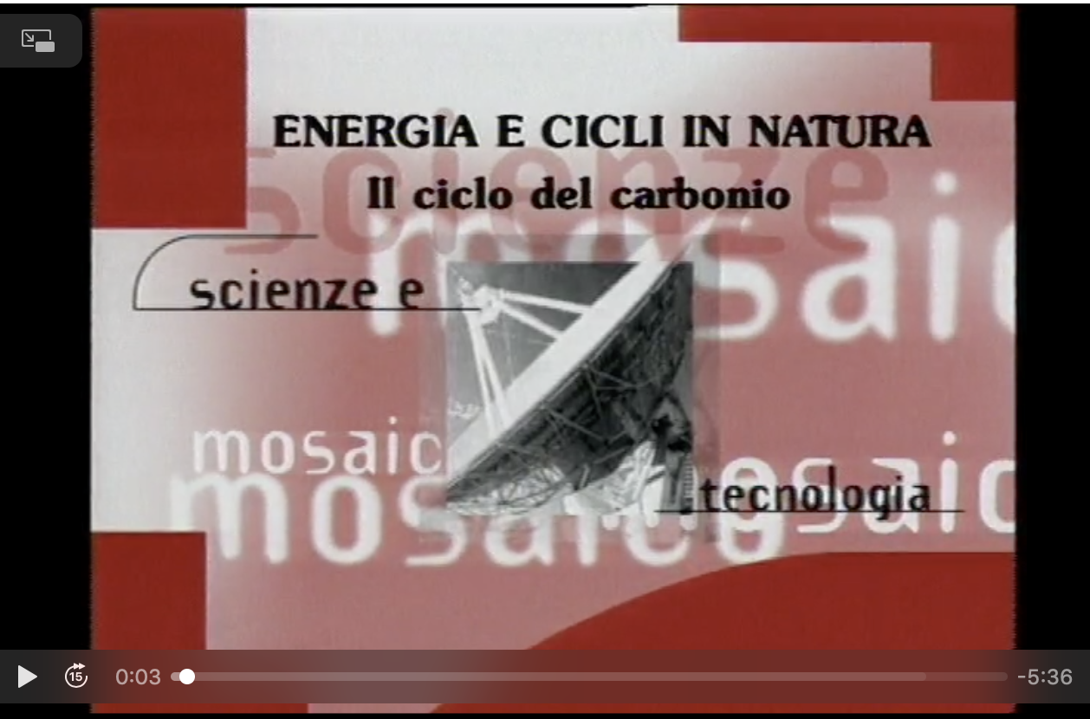
Video: Il Ciclo del Carbonio
Rai Educational in coproduzione con l’UER (Unione Europea di Radiotelevisione) http://www.raiscuola.rai.it/articoli/il-carbonio-e-il-suo-ciclo/7802/default.aspx
Notes:
Concludo questa lezione con un interessante video sul ciclo del carbonio realizzato da Rai Educational in coproduzione con l’UER (Unione Europea di Radiotelevisione): http://www.raiscuola.rai.it/articoli/il-carbonio-e-il-suo-ciclo/7802/default.aspx

